Slide 1
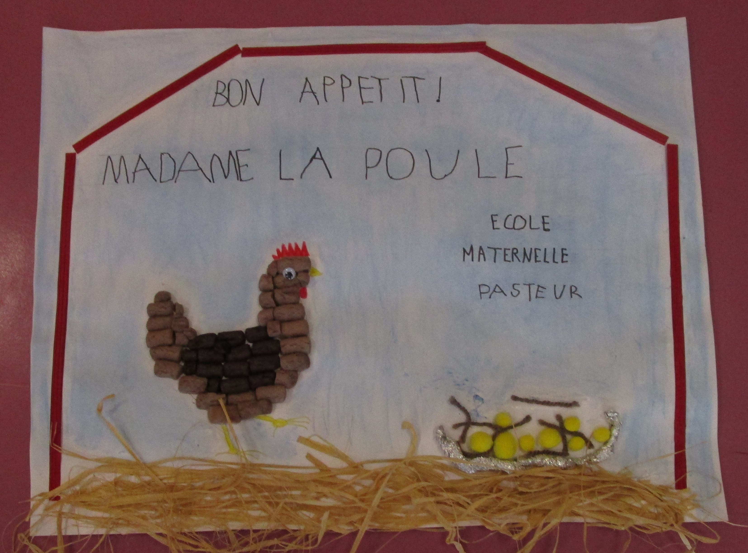

Slide 2
Bon appétit ! Madame la poule une histoire écrite et illustrée par les élèves de l'école Louis Pasteur

Slide 3
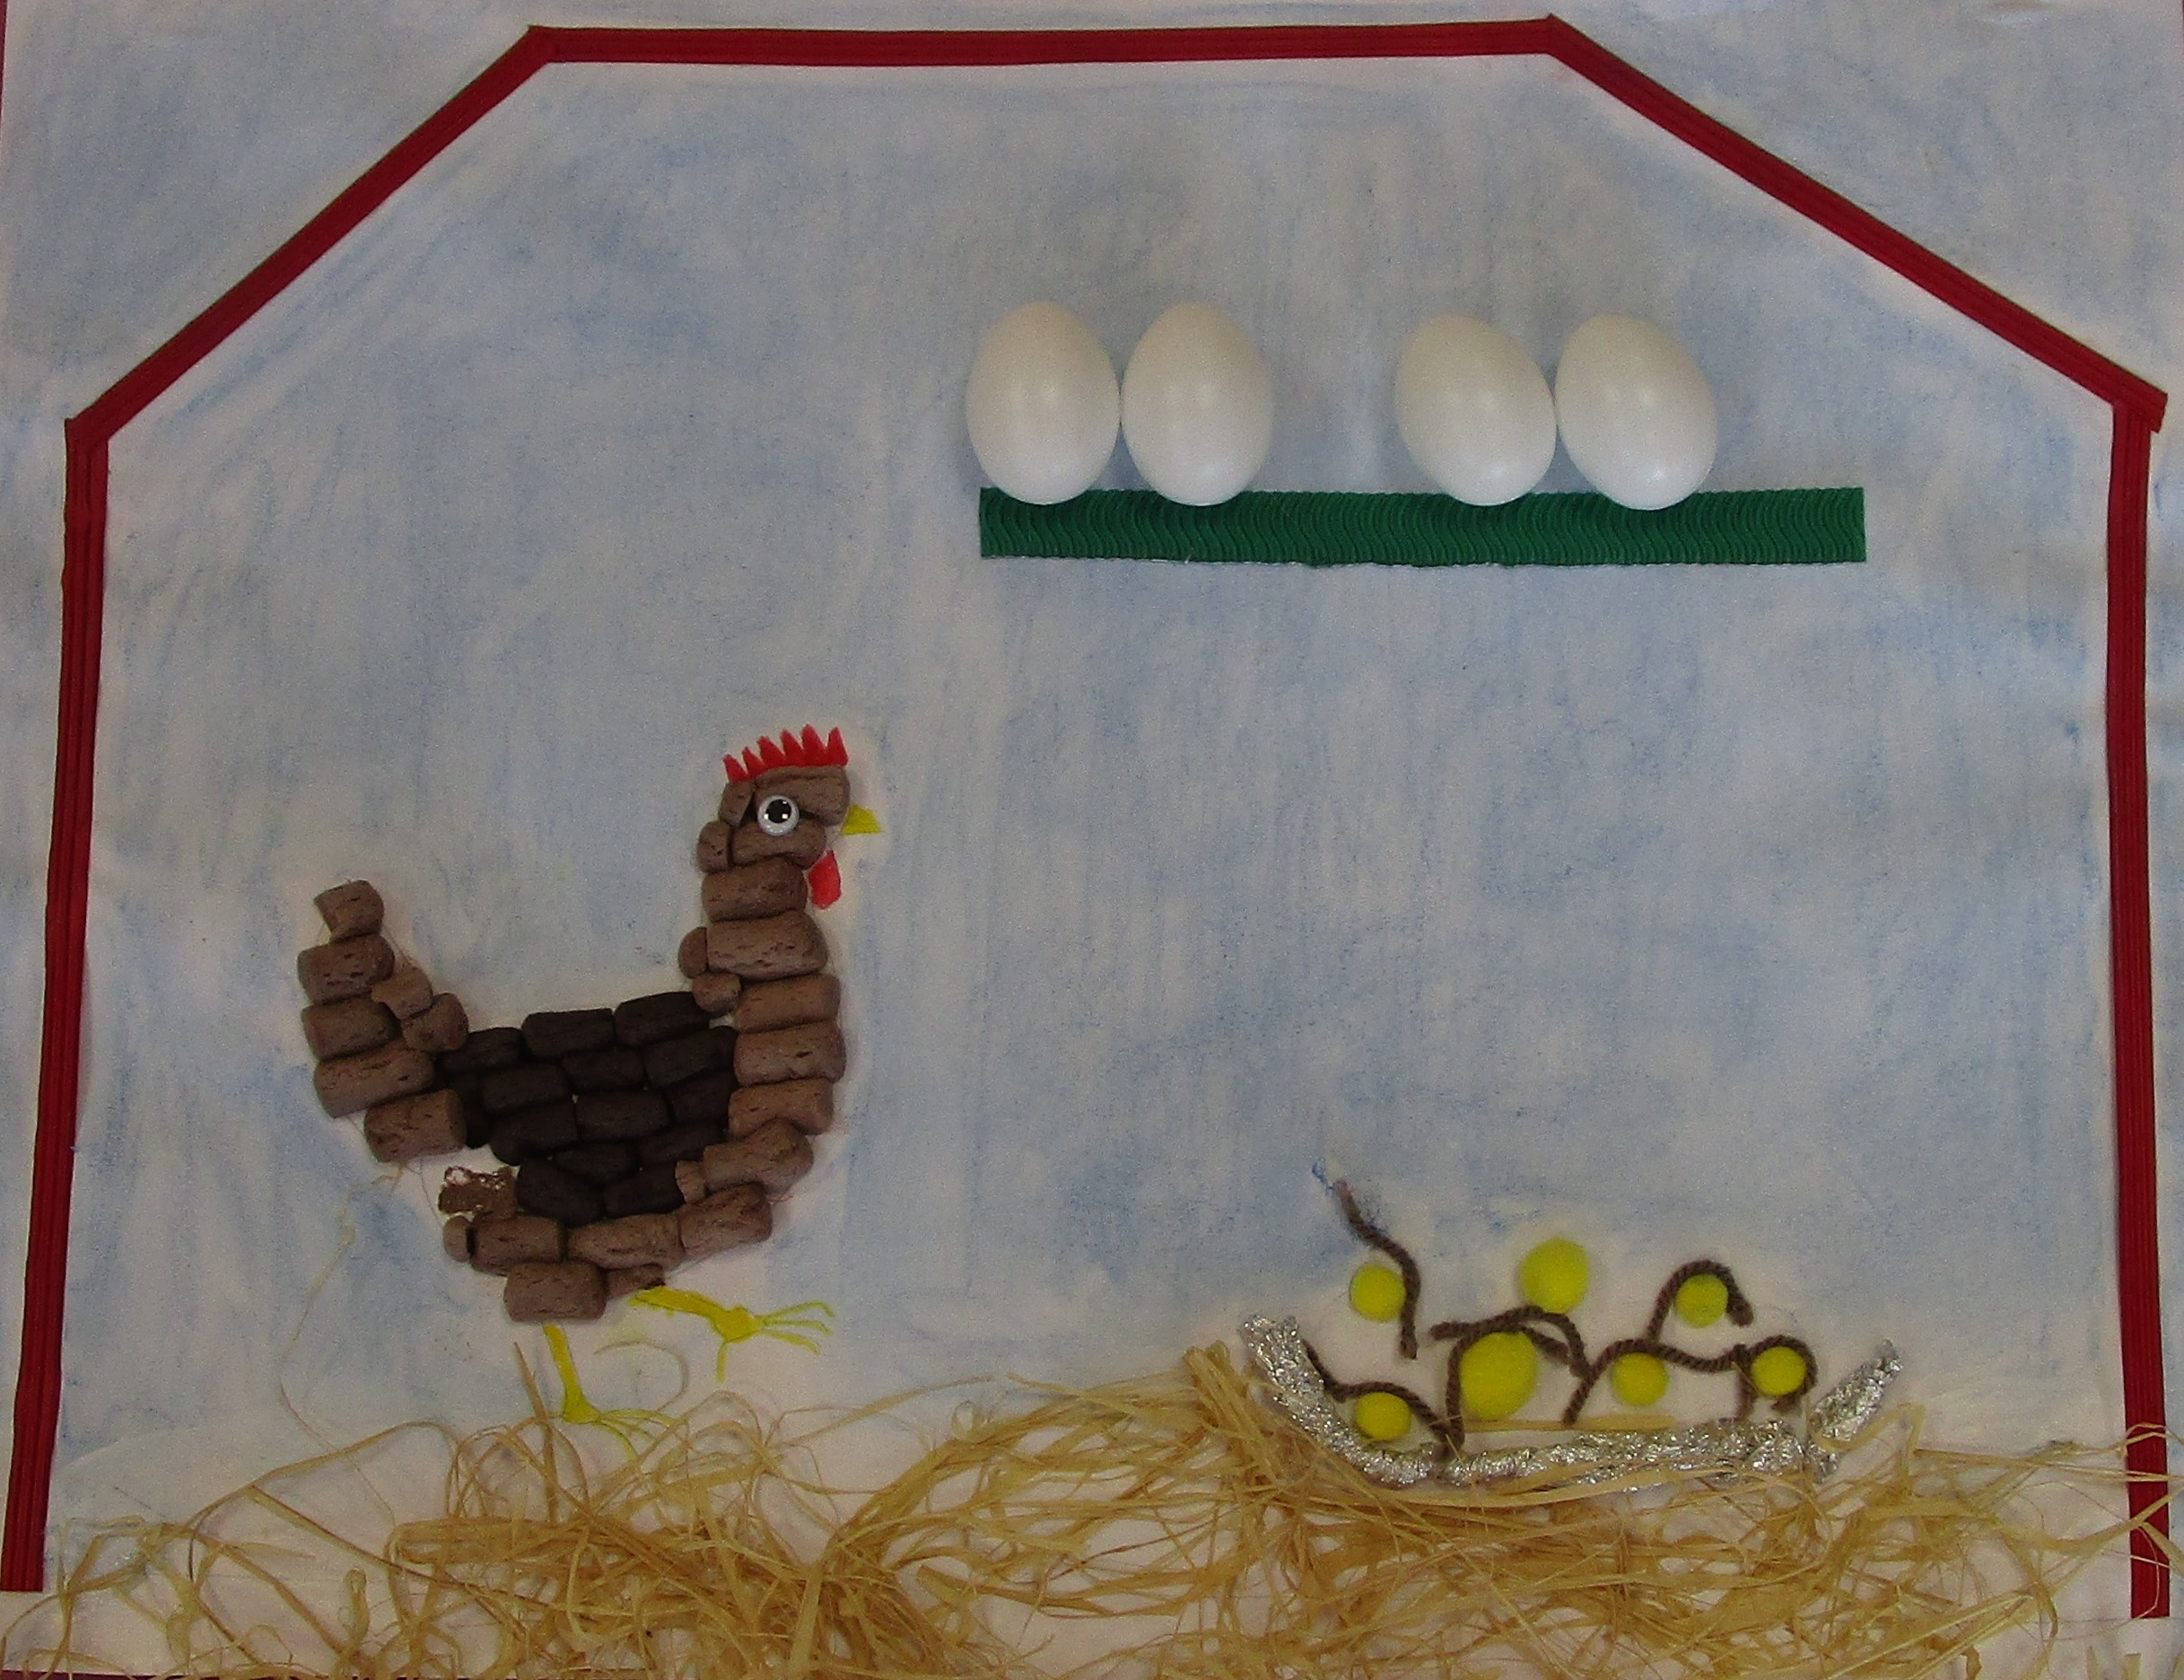
Madame la poule n'aime plus le maïs et les vers de terre.

Slide 4
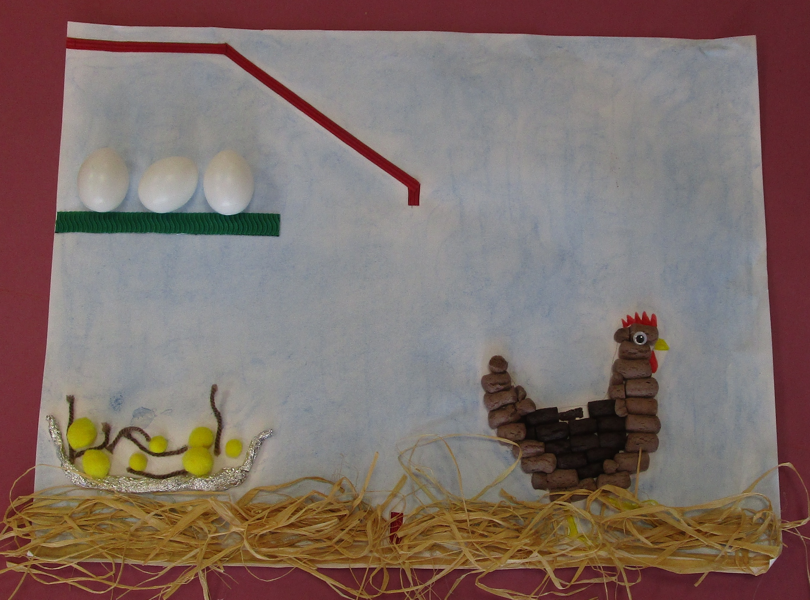
Elle quitte son poulailler pour aller regarder ce que mangent les voisines et les voisins.

Slide 5
"Que manges-tu, girafe ?" demande Madame la poule.
"Je mange des feuilles d'acacias" répond la girafe.
"Pouah ! C’est trop piquant." fait Madame la poule.

Slide 6
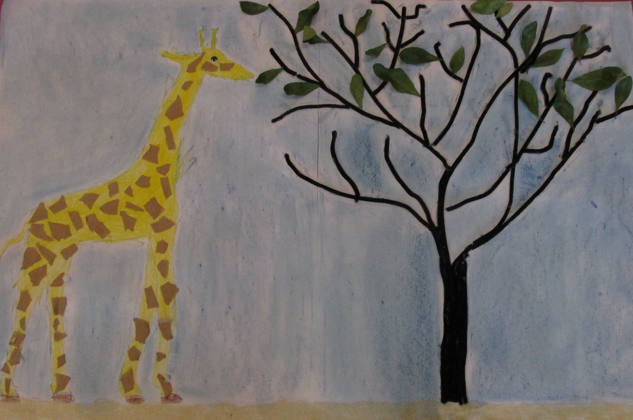

Slide 7
"Qu'est-ce que tu manges ?" demande Madame la poule au lapin.
"Je mange des carottes" répond-il.
"Berk !" fait Madame la poule.

Slide 8
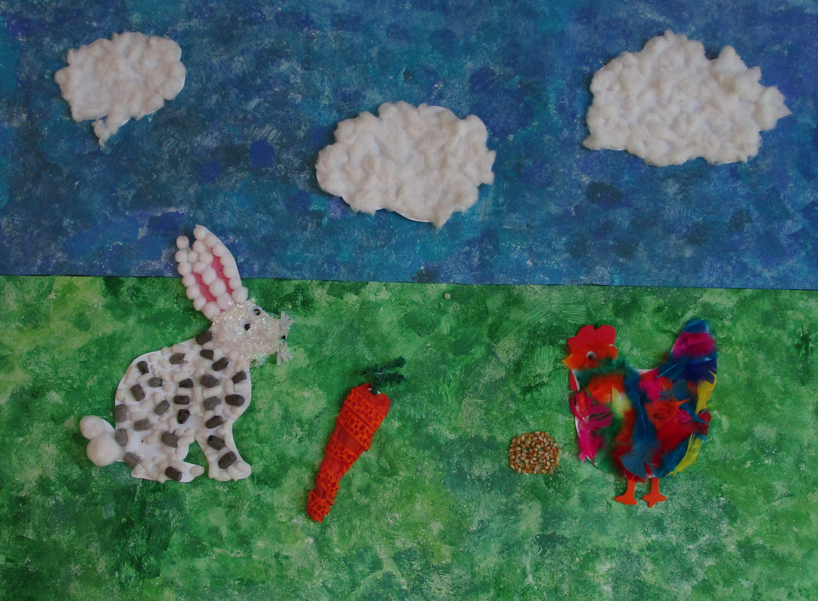

Slide 9
"Qu'est-ce que tu manges ?" demande Madame la poule au cheval.
"Je mange du foin" répond-il.
"Berk !" fait Madame la poule.

Slide 10
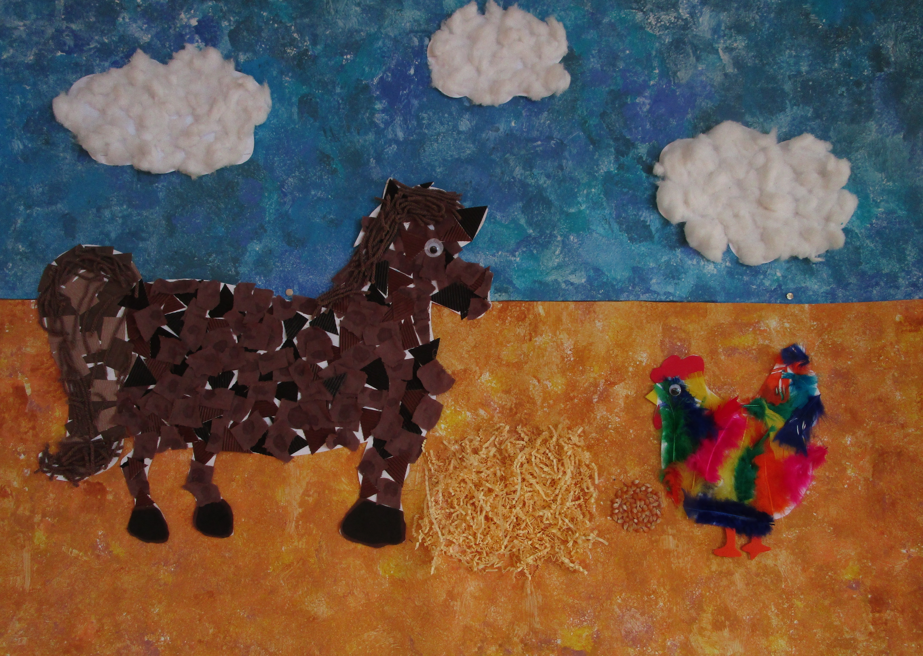

Slide 11
Madame la poule entre dans la forêt.
"Que manges-tu ?" demanda t-elle au sanglier.
"Je mange des glands" répond le sanglier.
"C’est trop gros et trop dur à manger" dit Madame la poule.

Slide 12
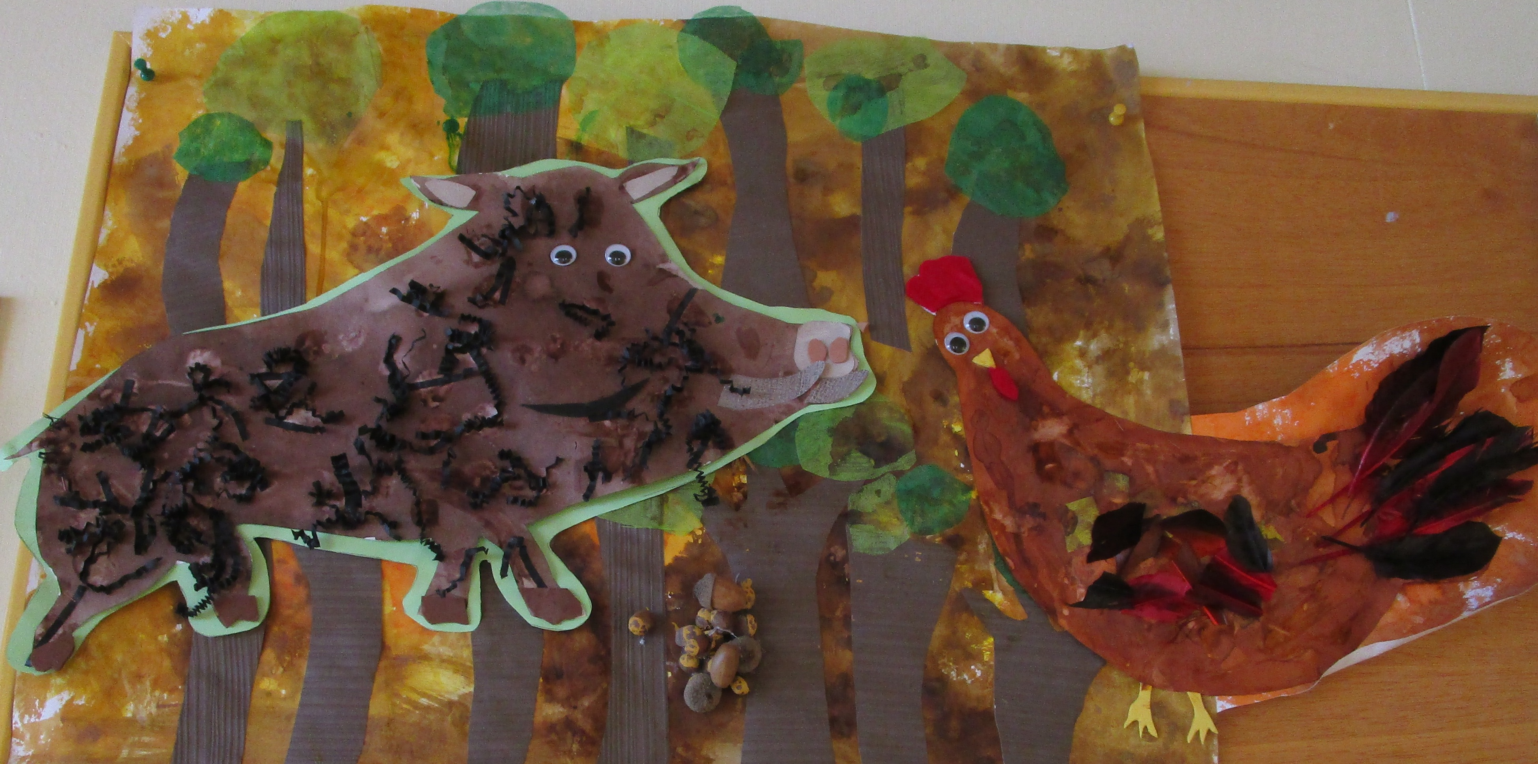

Slide 13
Elle poursuit son chemin.
"Que manges-tu ?" demanda t-elle au cerf.
"Je mange des pousses de sapin et de l’écorce d’arbre" répond le cerf.
"C’est dégoûtant" dit Madame la poule.

Slide 14
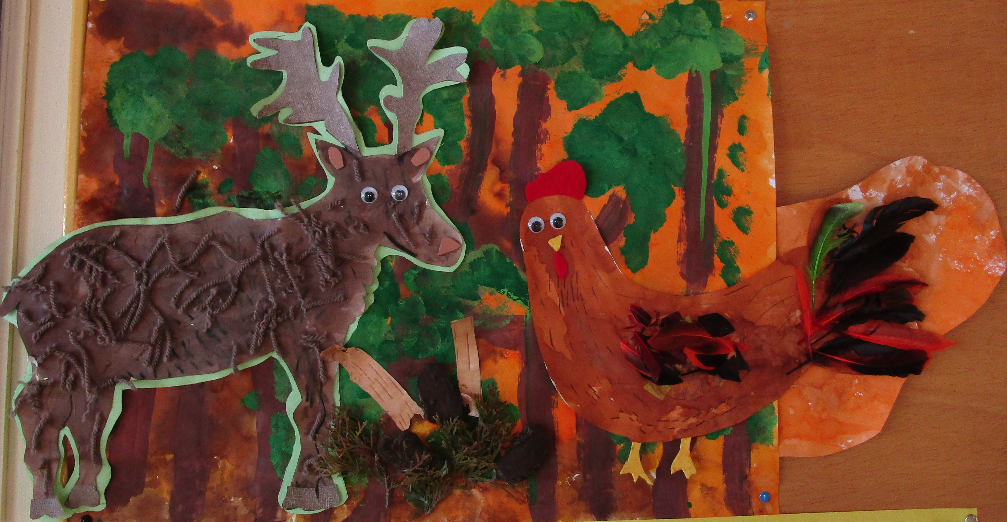

Slide 15
"Que manges-tu mon ami le panda ?"
"Je mange des pousses de bambous" dit le panda.
Elles me semblent trop grattantes et trop grandes" déclare Madame la poule.

Slide 16
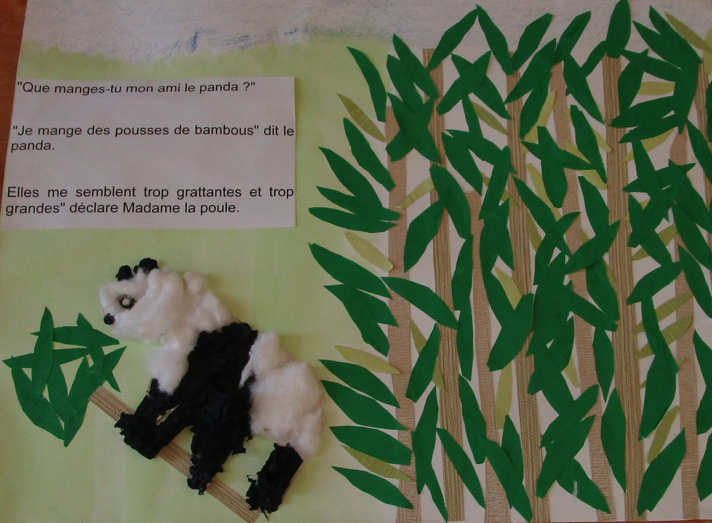

Slide 17
"Que manges-tu mon amie la belette ?"
"Je mange des poules" dit la belette.
"A l'aide ! A l'aide !" crie Madame la poule.

Slide 18
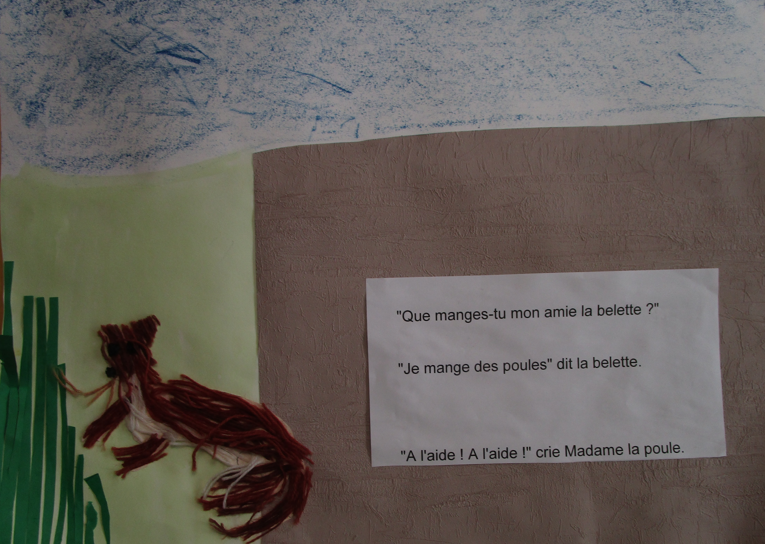

Slide 19
La belette se jette sur la poule pour l'avaler…
… mais n'arrive qu'à lui croquer la crête.
Madame la poule toute effrayée rentre vite dans son poulailler.

Slide 20
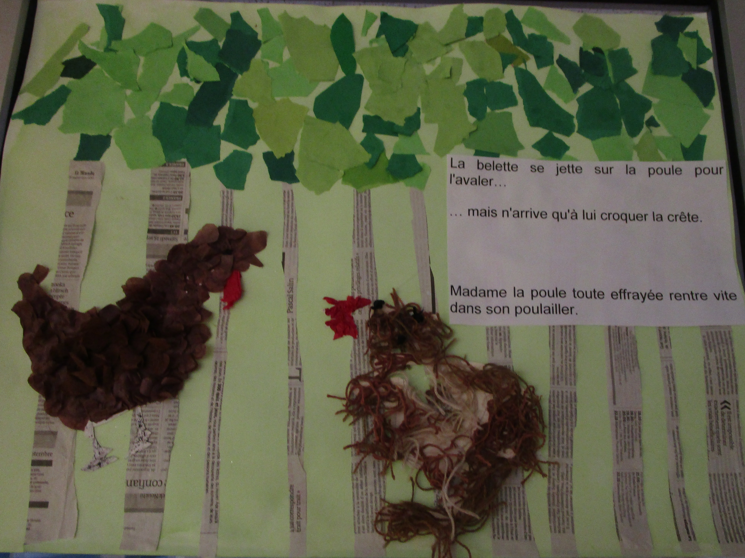

Slide 21
Comme le maïs et les vers de terre font pousser la crête des poules, elle s'en cuisine une grande mangeoire.
Elle trouve cela délicieux.
Bon appétit, Madame la poule !

Slide 22
